Slide 1
Государственное бюджетное профессиональное образовательное учреждение Ростовской области «Ростовский индустриально-полиграфический техникум» Материально-техническое обеспечение кабинетов, лабораторий для реализации образовательной программы среднего профессионального образования – программы подготовки квалифицированных рабочих, служащих по профессии 38.01.02 Продавец
г. Ростов-на-Дону 2025г.

Slide 2
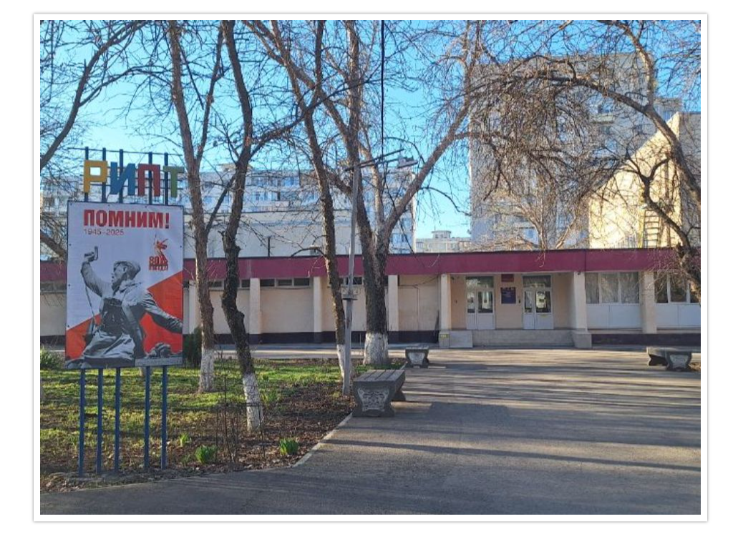
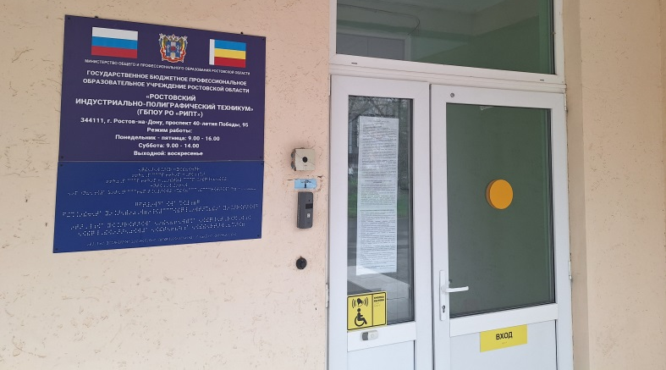
Вход на территорию техникума, прилегающая территория, входная группа

Slide 3
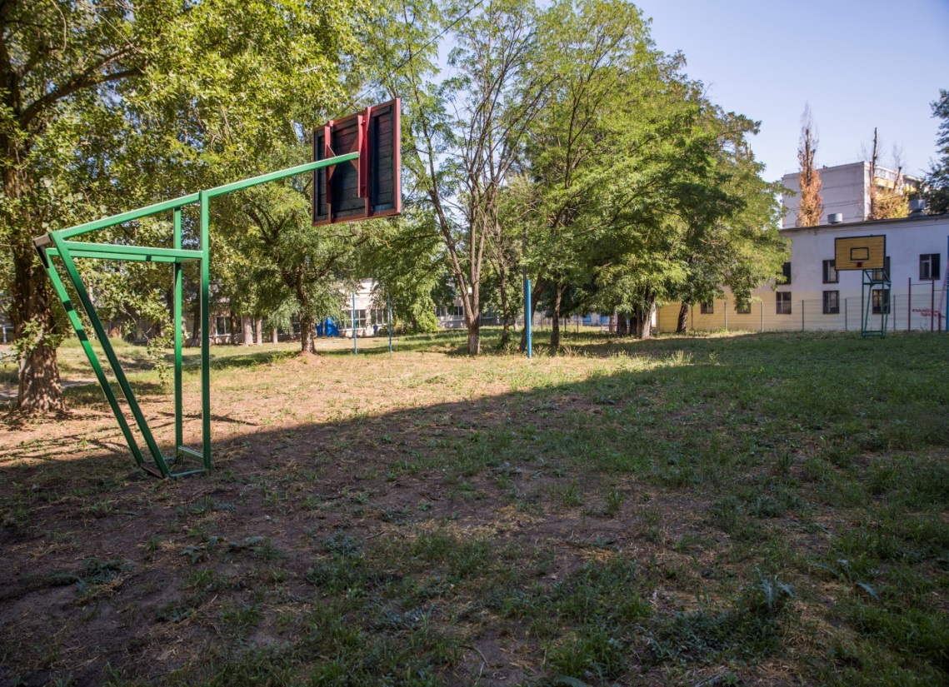
Спортивная площадка

Slide 4
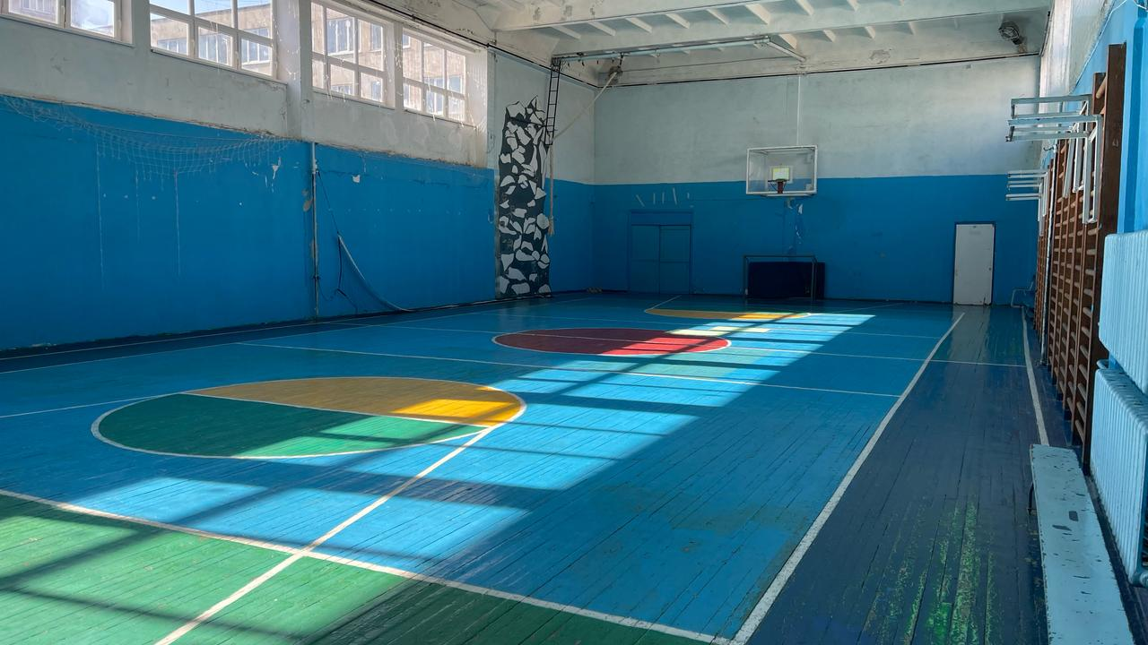
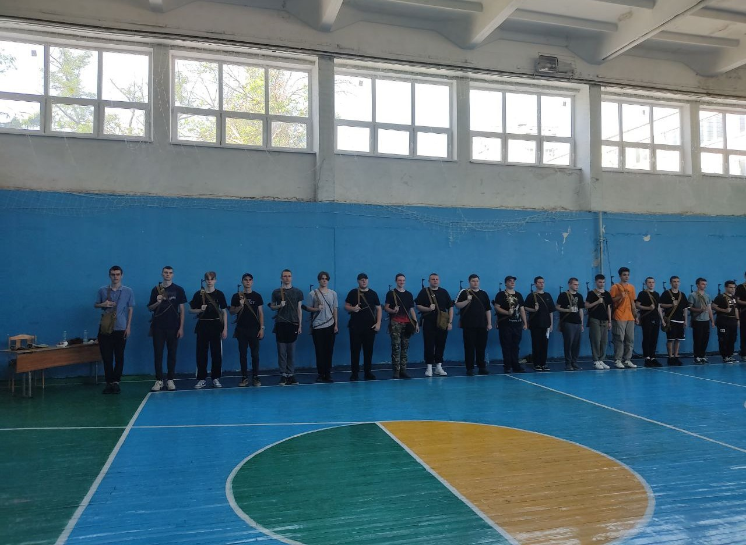
Спортивный зал

Slide 5
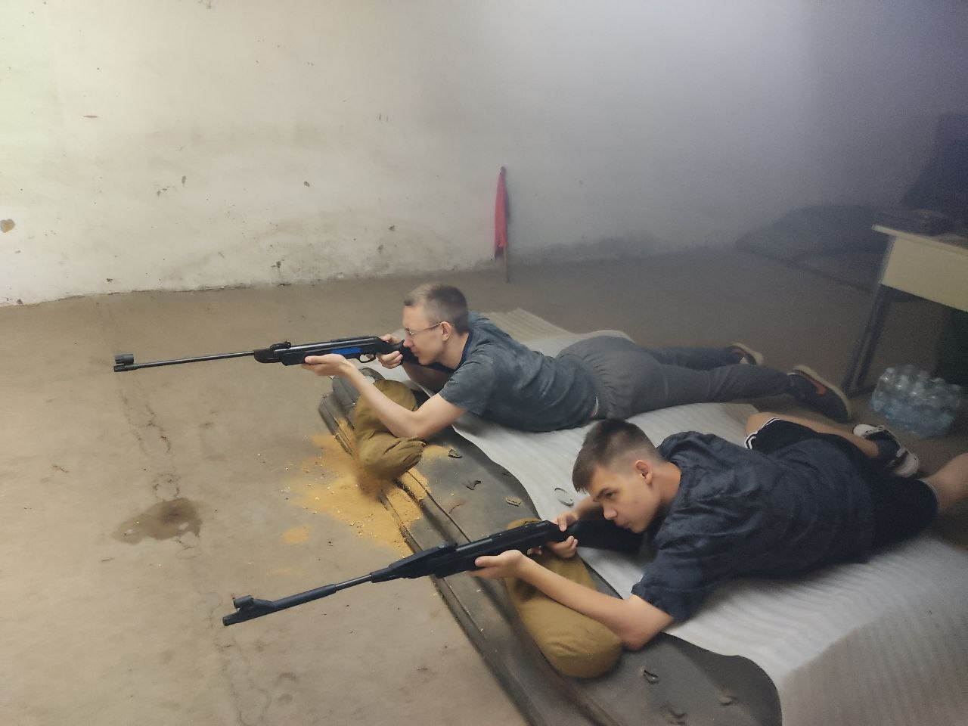
Стрелковый тир

Slide 6
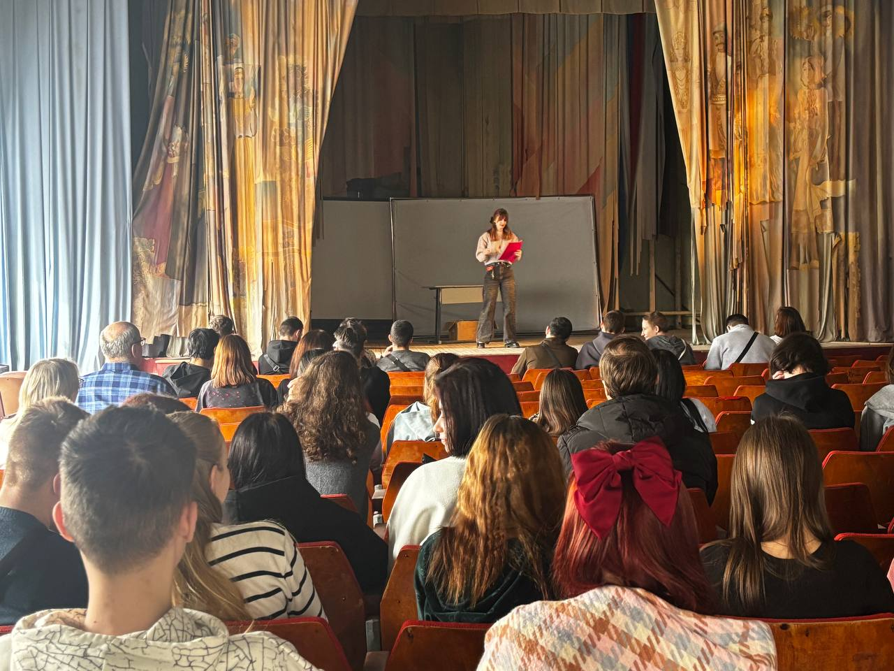
Актовый зал

Slide 7
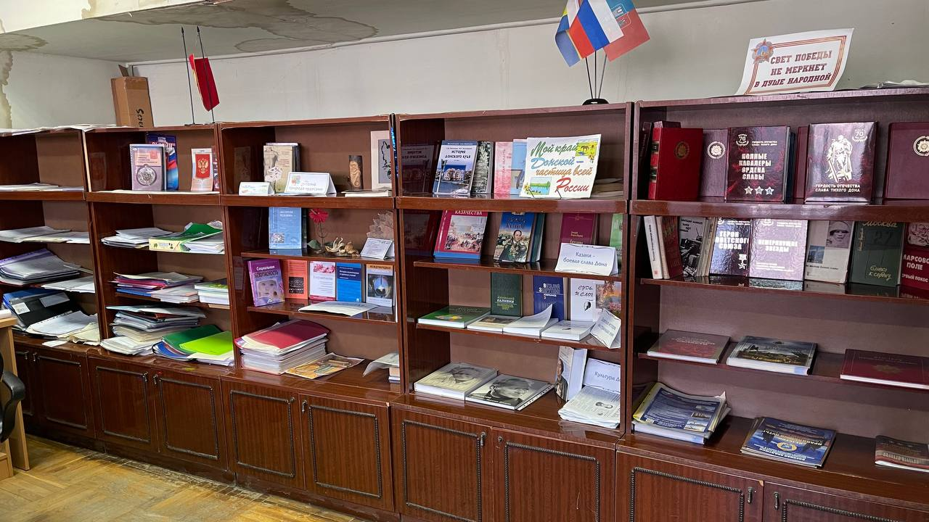
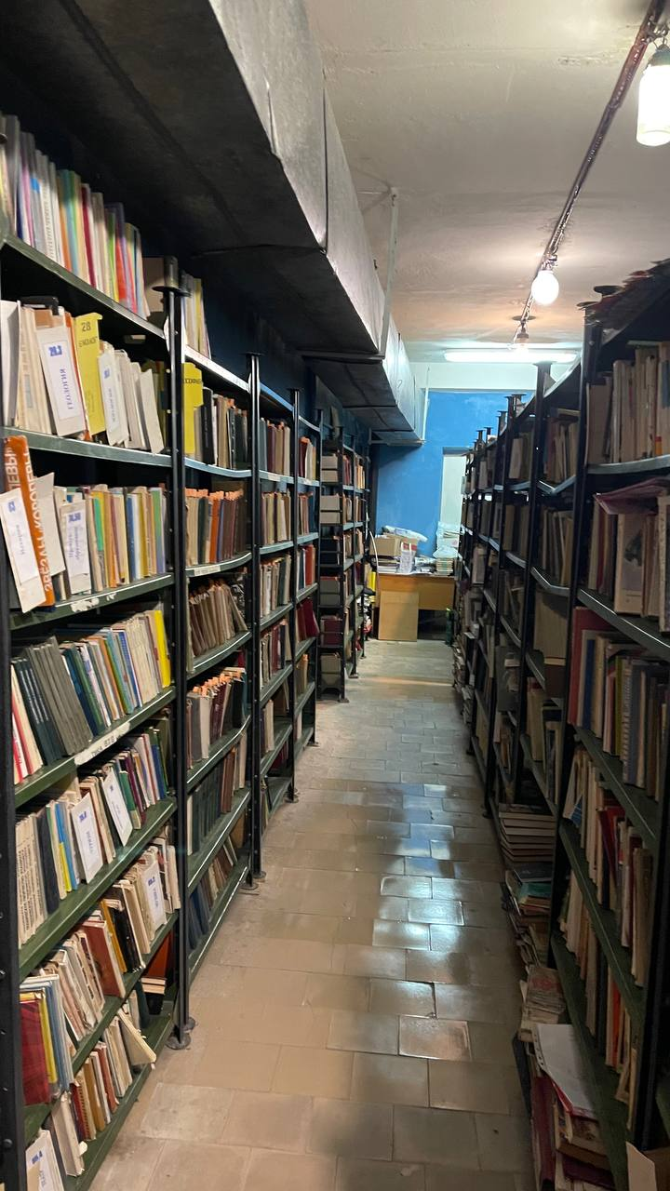
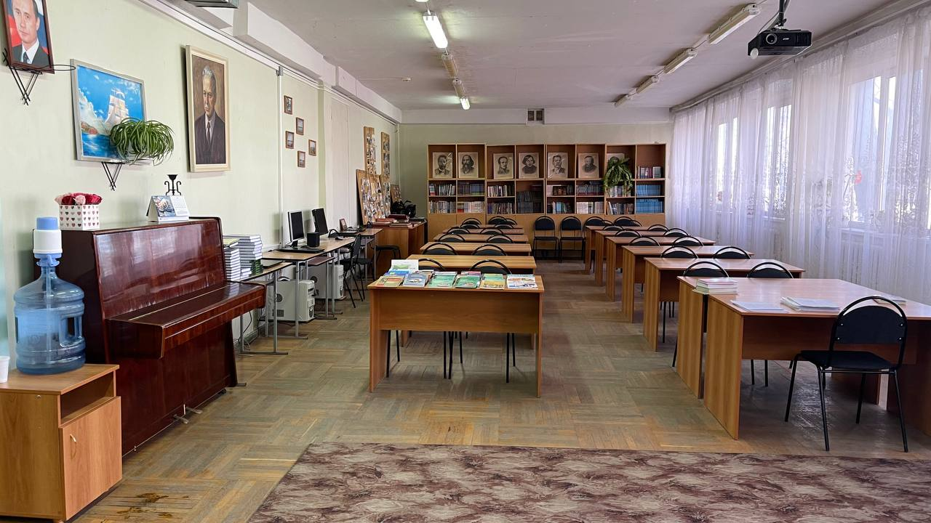
Библиотека, читальный зал

Slide 8
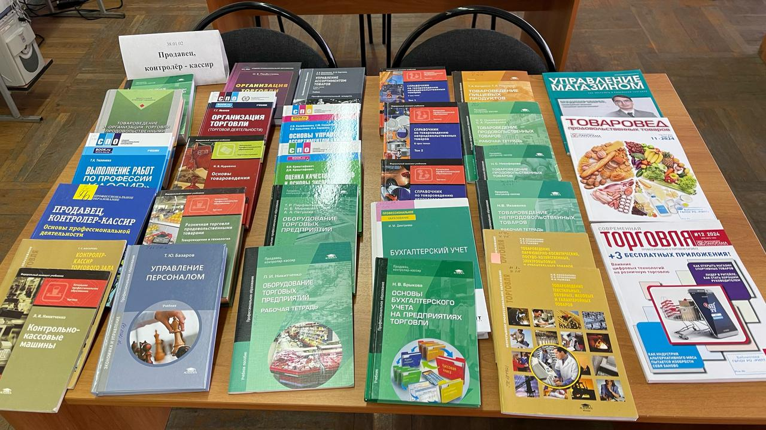
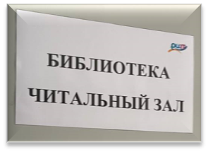
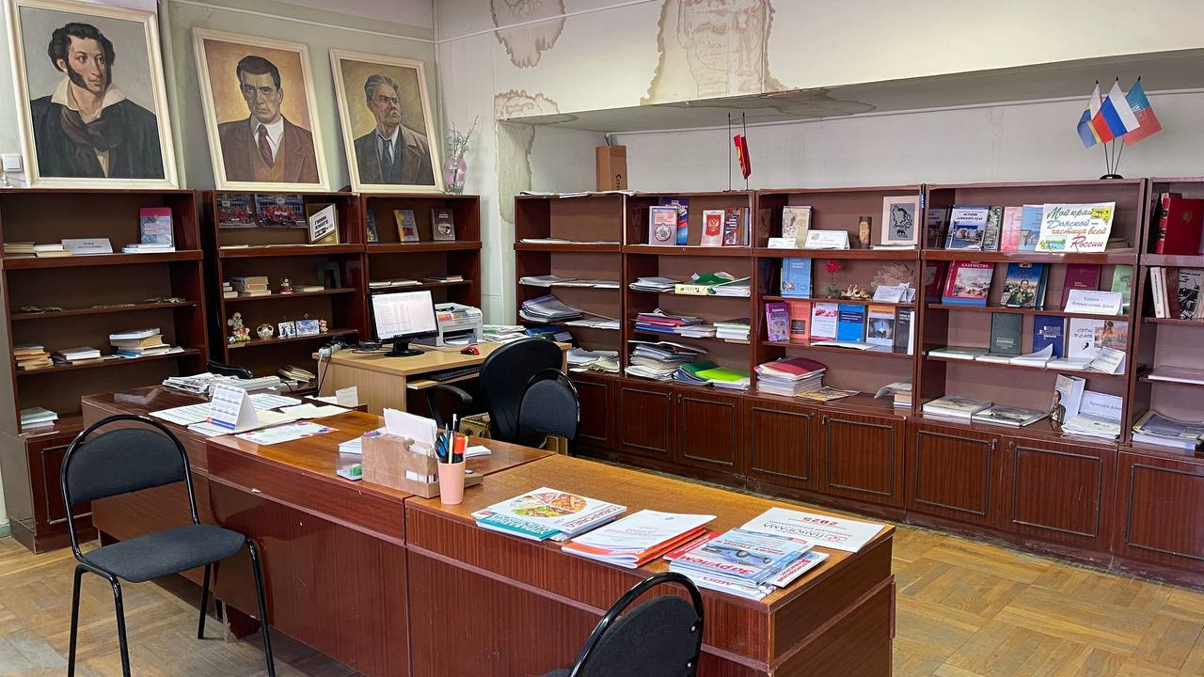
Библиотека, читальный зал

Slide 9
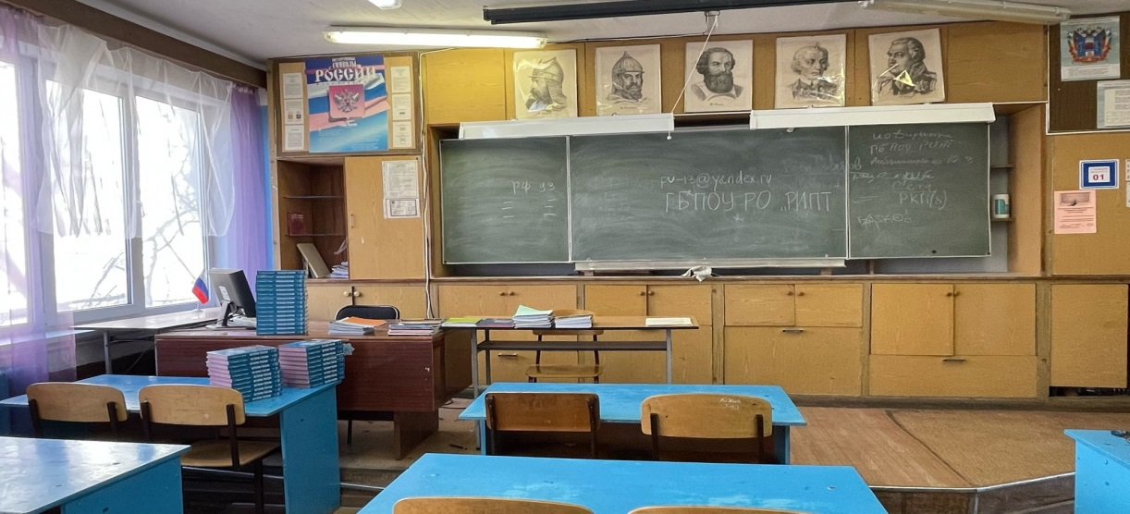
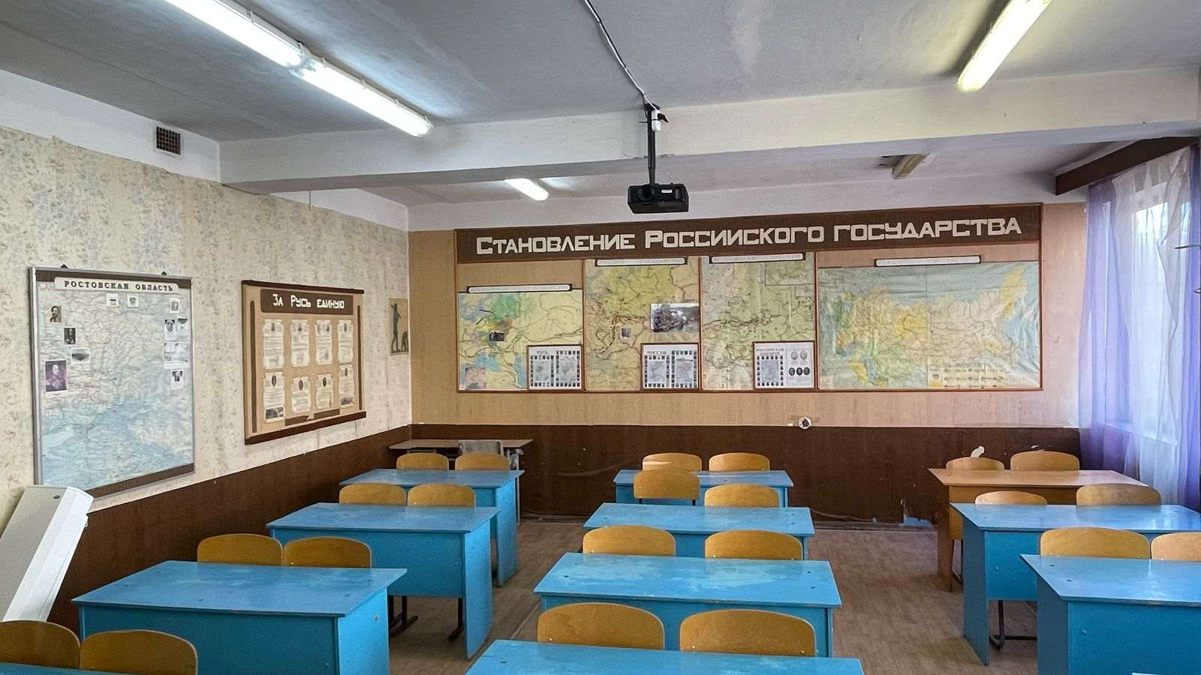
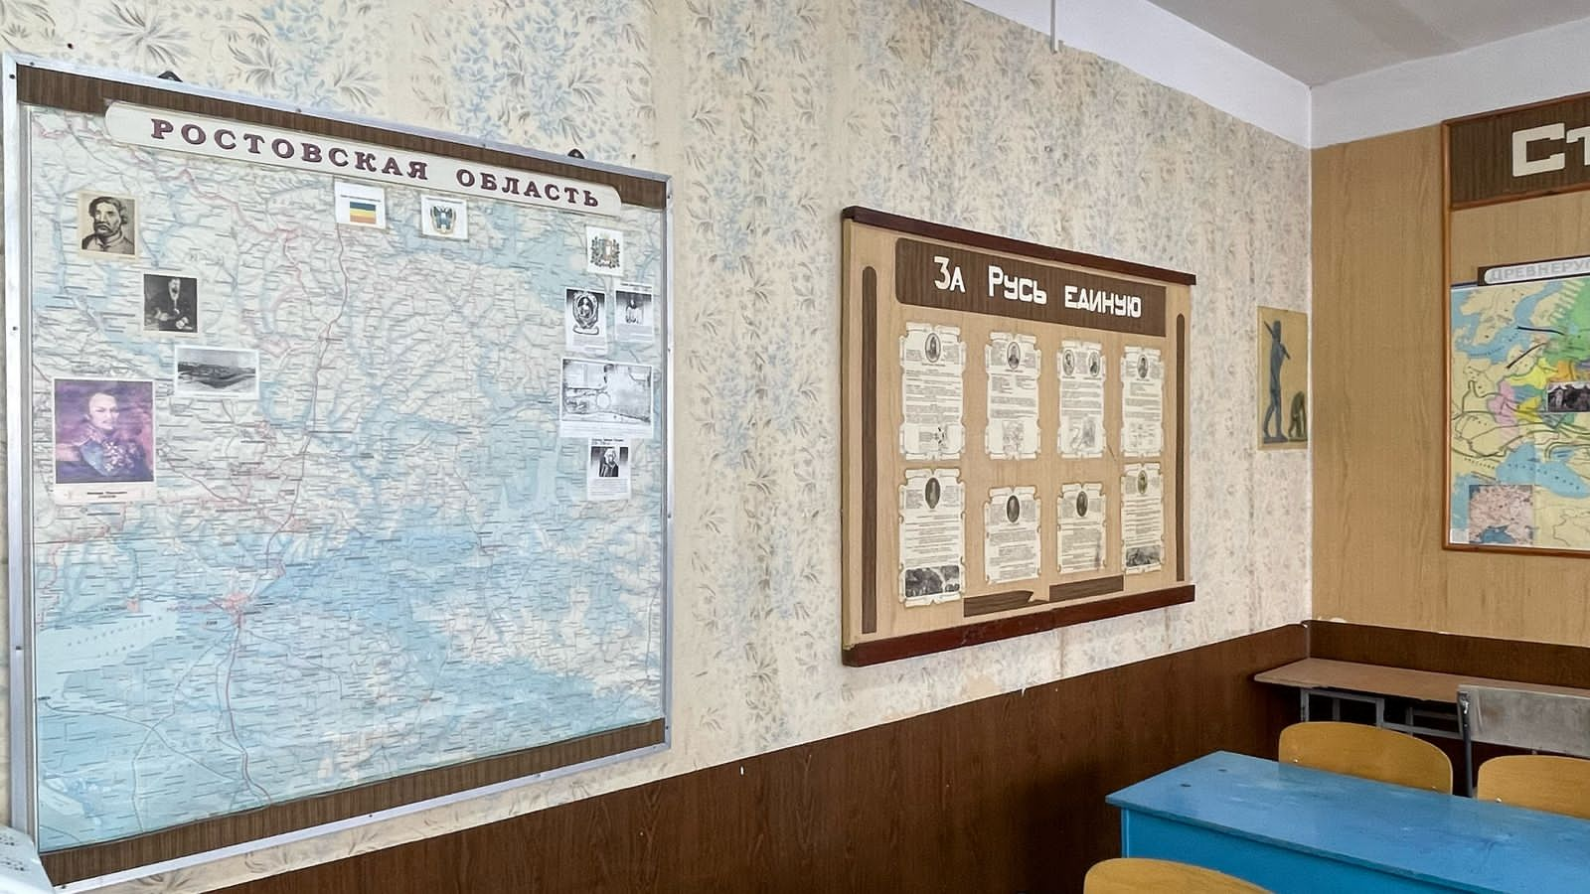
Кабинет истории России

Slide 10
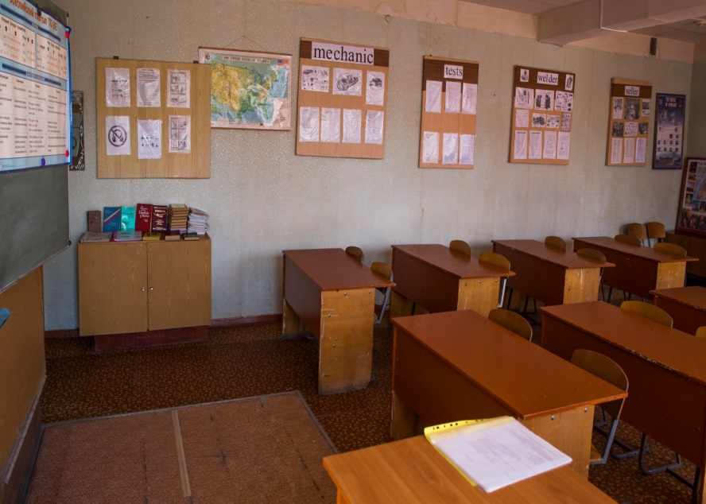
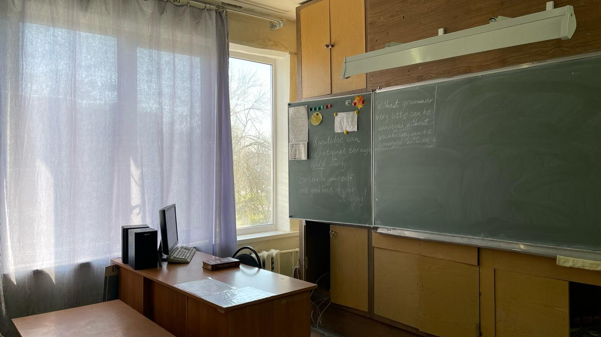
Кабинет иностранного языка в профессиональной деятельности

Slide 11
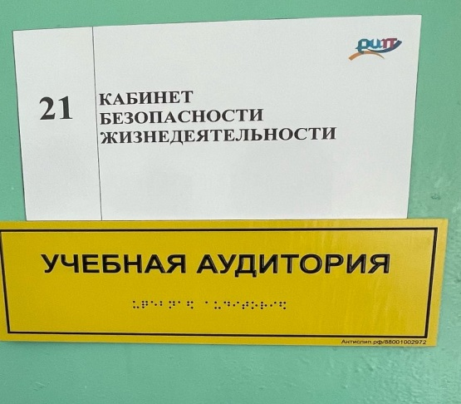
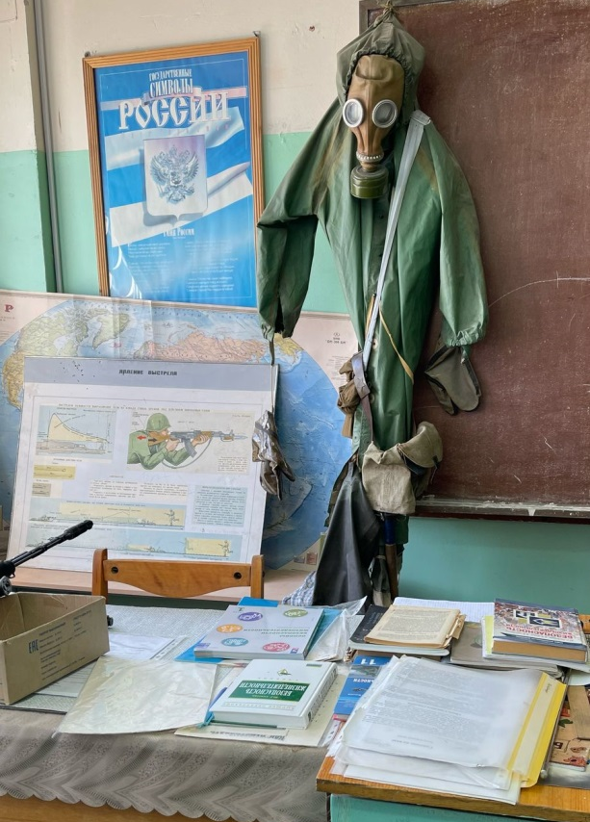
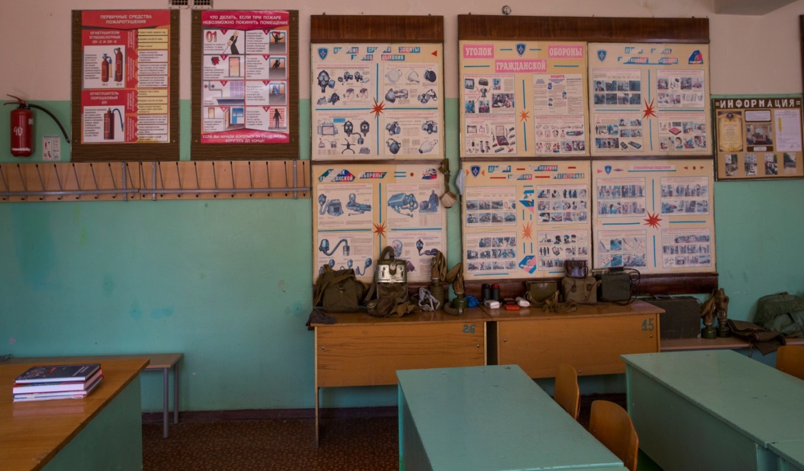
Кабинет безопасности жизнедеятельности

Slide 12
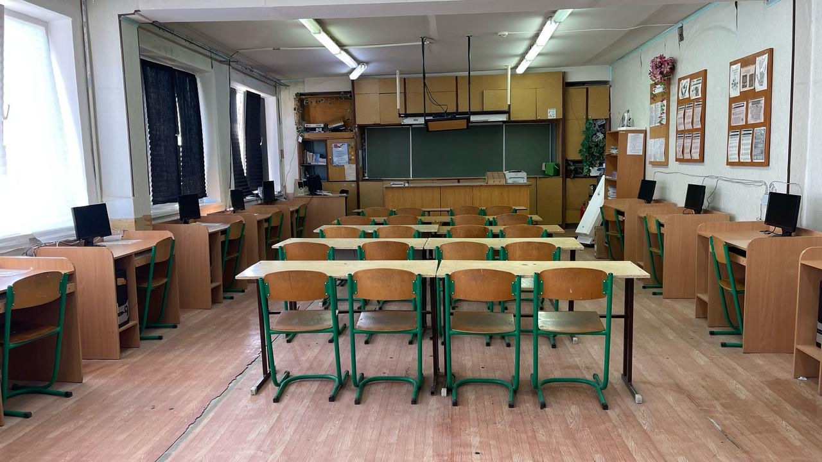
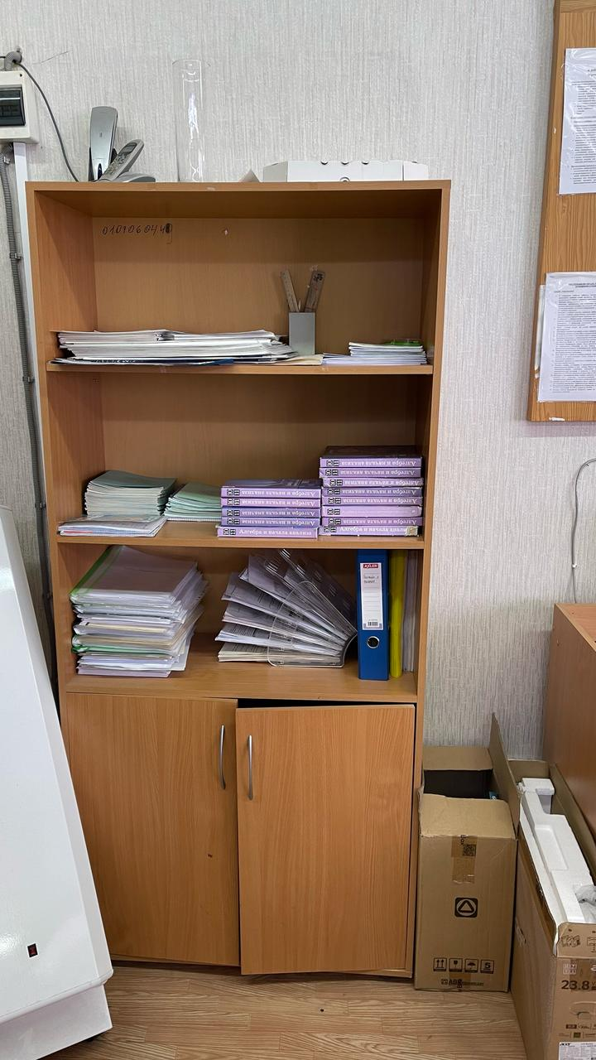
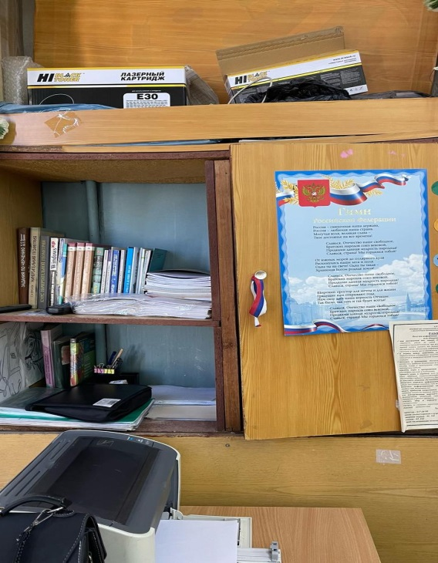
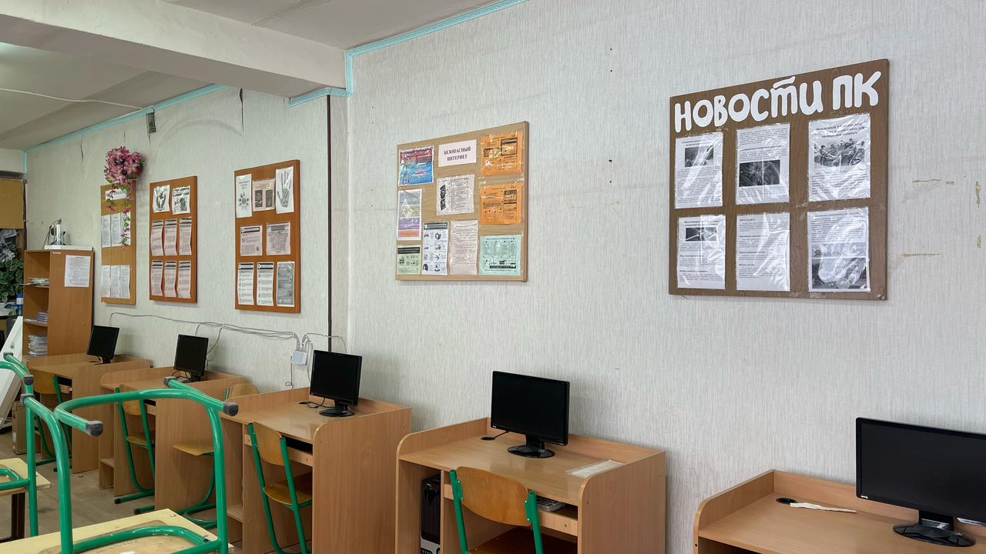
Кабинет информационных технологий в профессиональной деятельности; Кабинет для самостоятельной работы

Slide 13
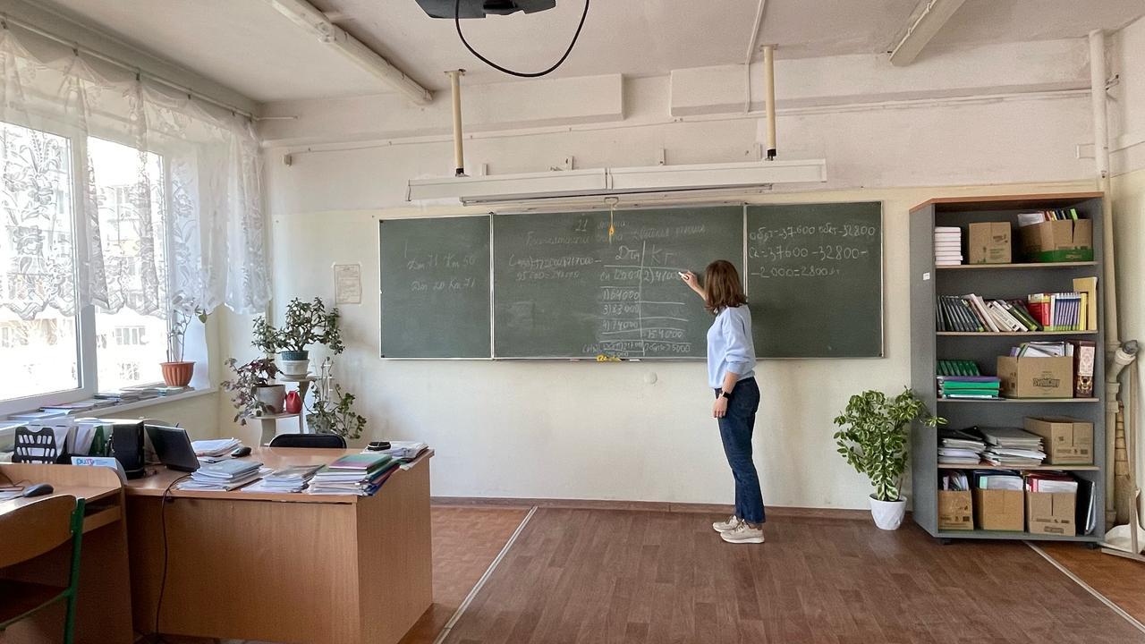
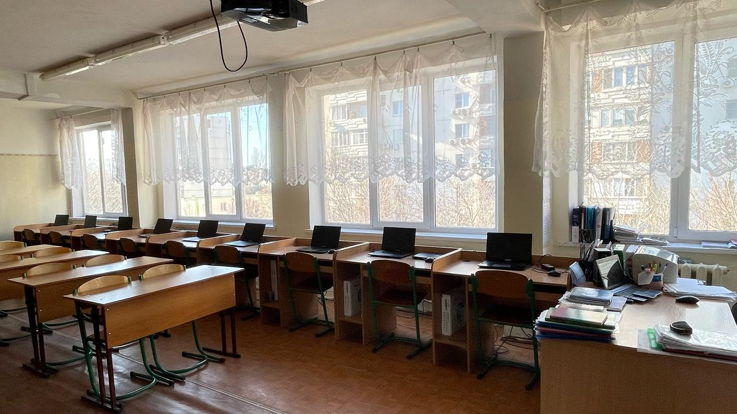
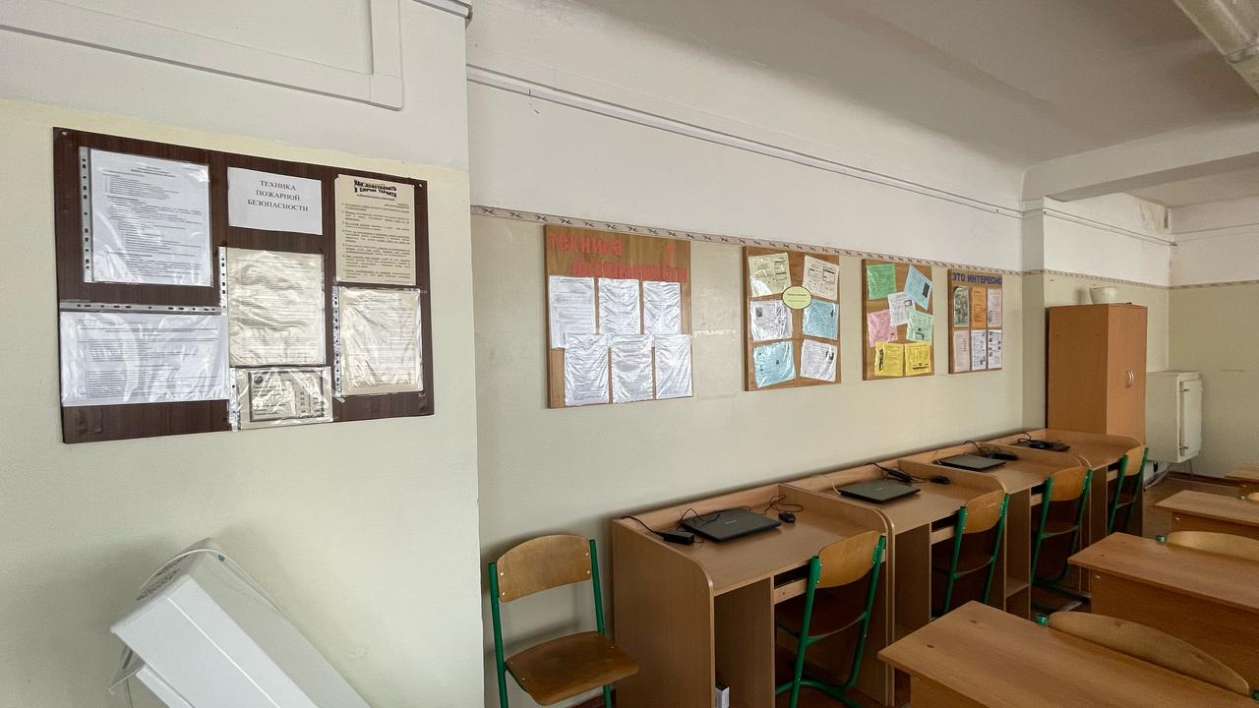
Кабинет основ финансовой грамотности; Кабинет основ деловой культуры и психологии общения; Кабинет основ бухгалтерского учета

Slide 14
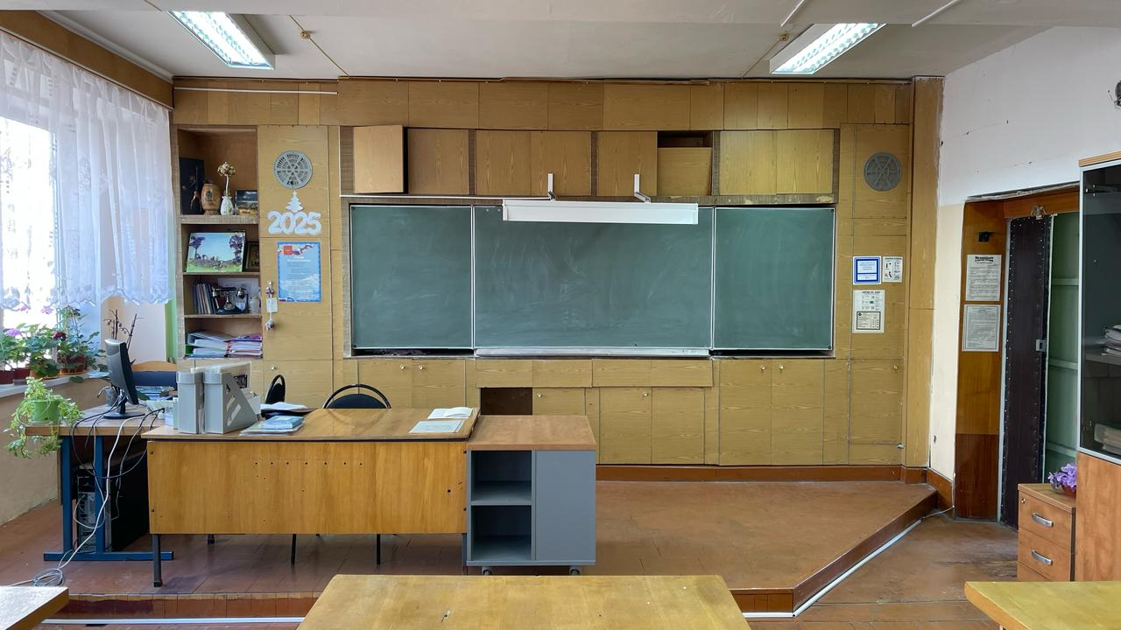
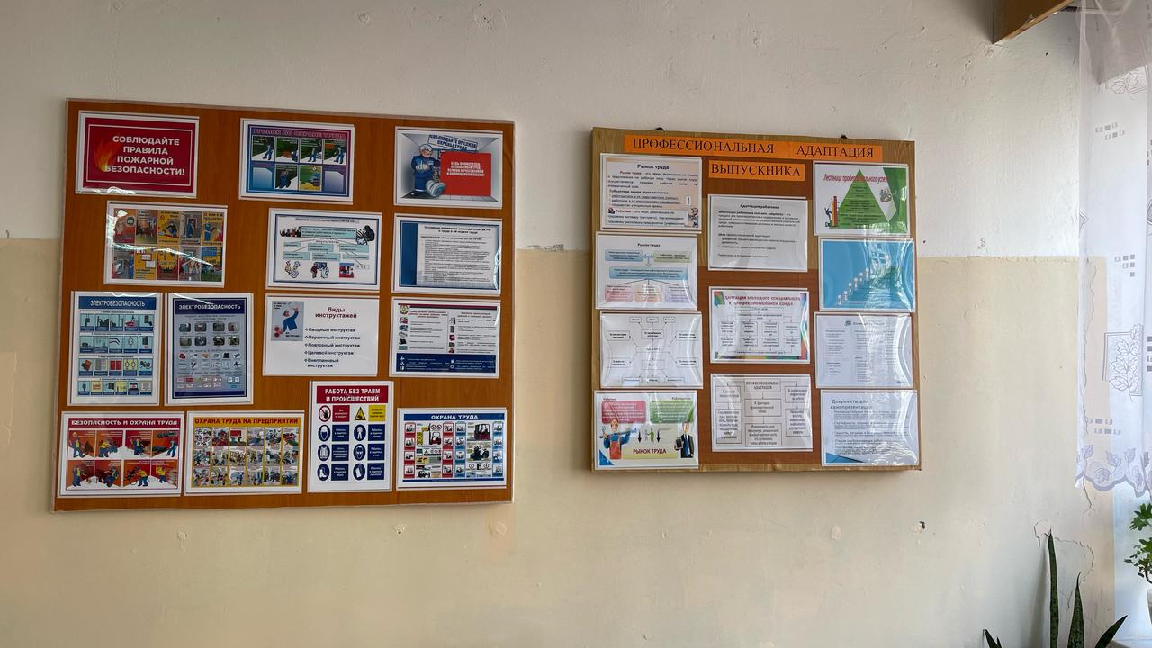
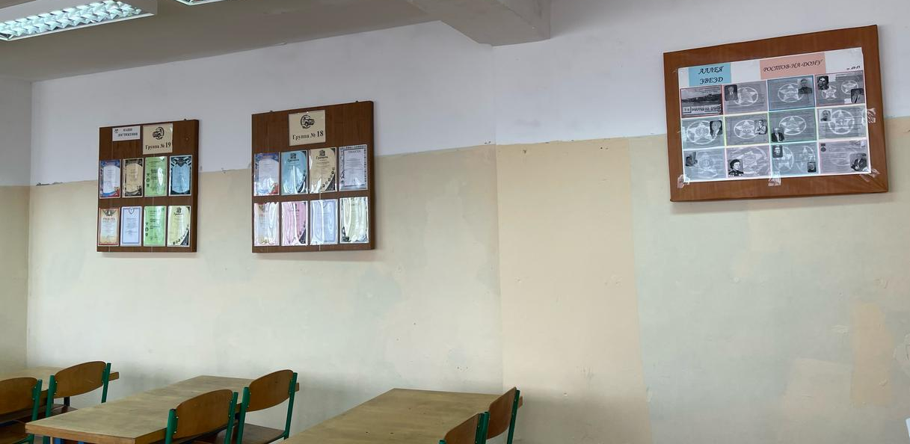
Кабинет профессиональной адаптации выпускника; Кабинет для самостоятельной работы

Slide 15
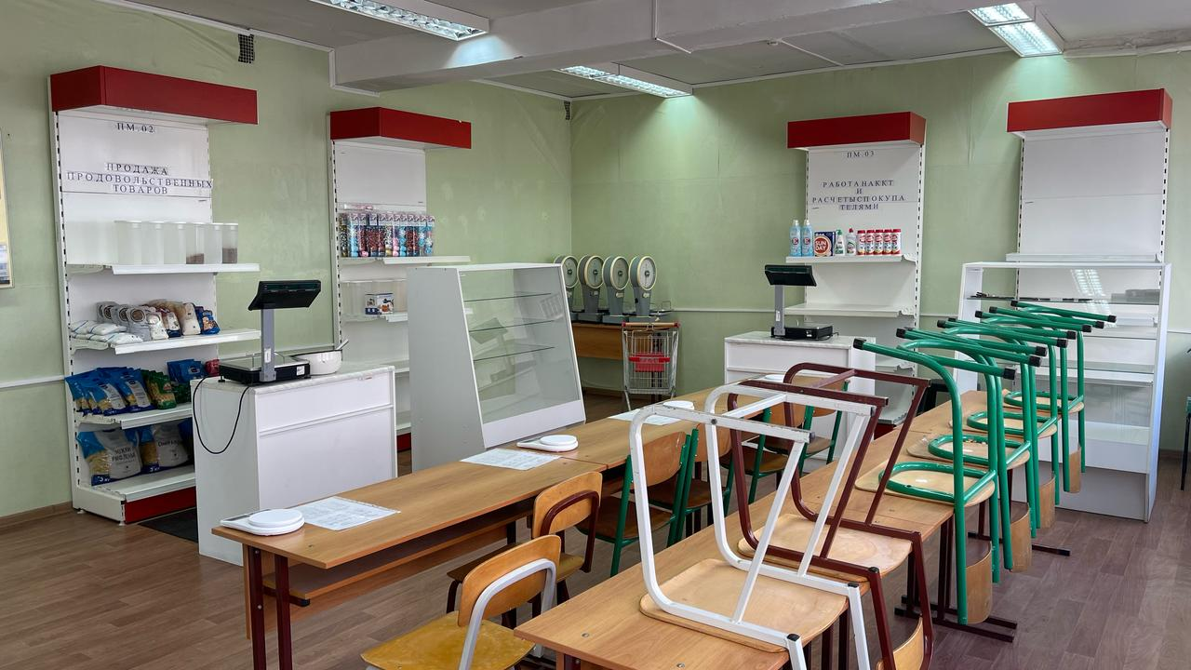
Кабинет организации и технологии розничной торговли; Кабинет санитарии и гигиены на предприятиях торговли; Кабинет продажи продовольственных и непродовольственных товаров; Кабинет работы на контрольно-кассовой технике и расчетов с покупателями; Лаборатория торгово-технологического оборудования; Лаборатория «Учебный магазин»

Slide 16
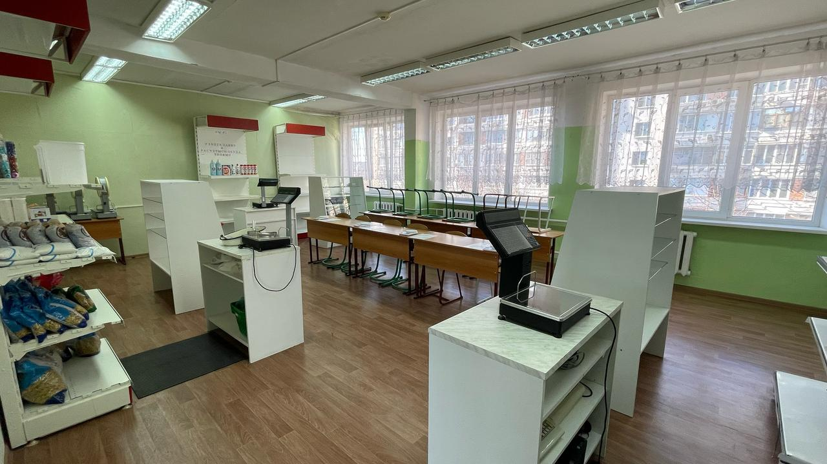
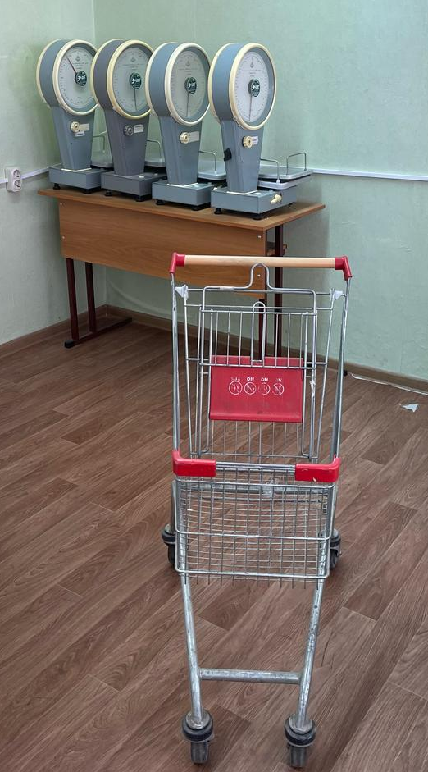
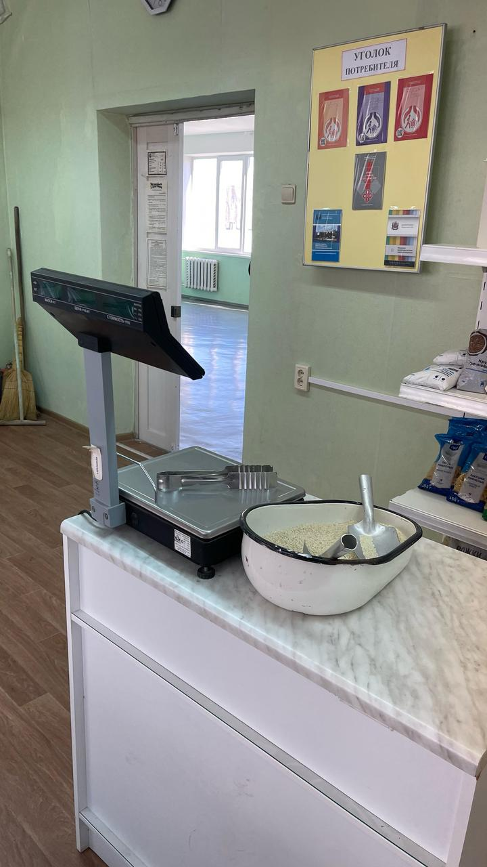

Slide 17
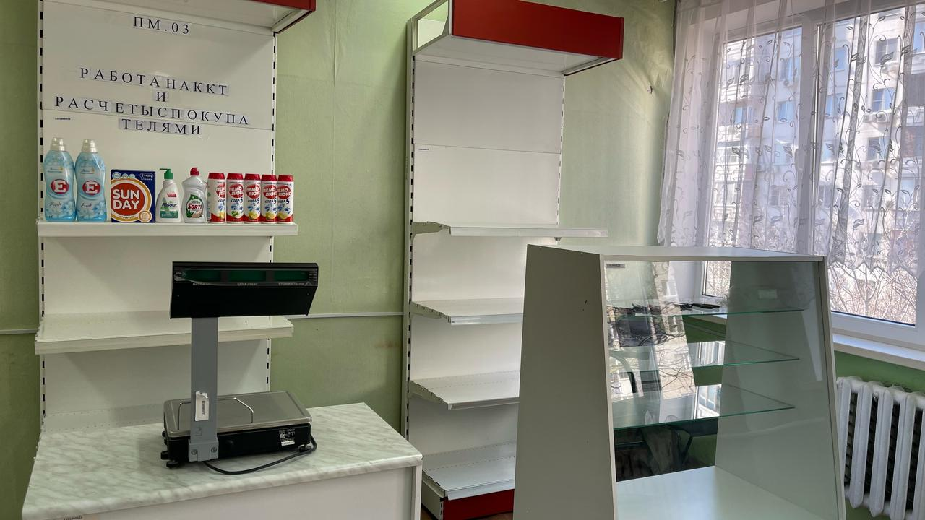
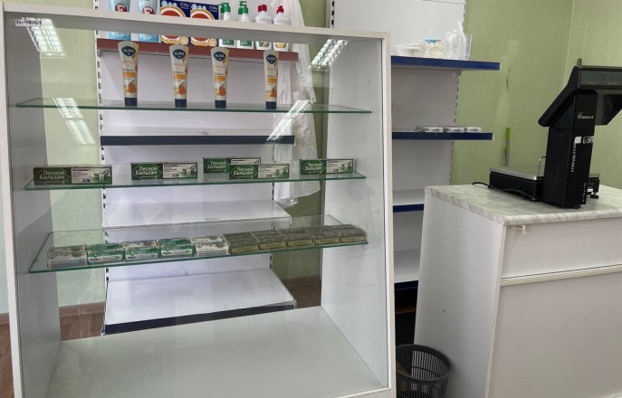
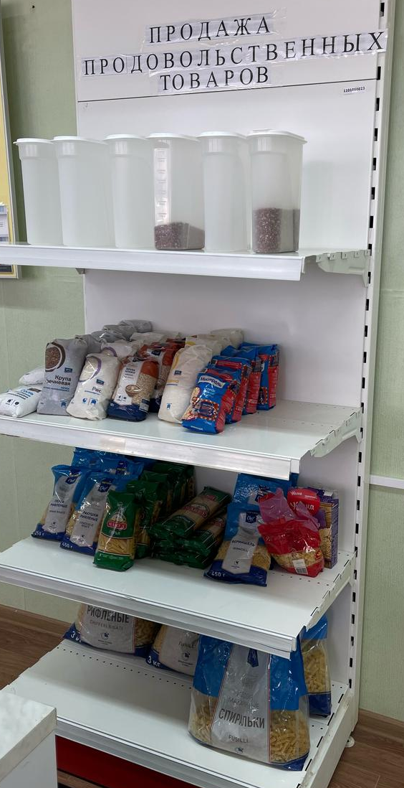
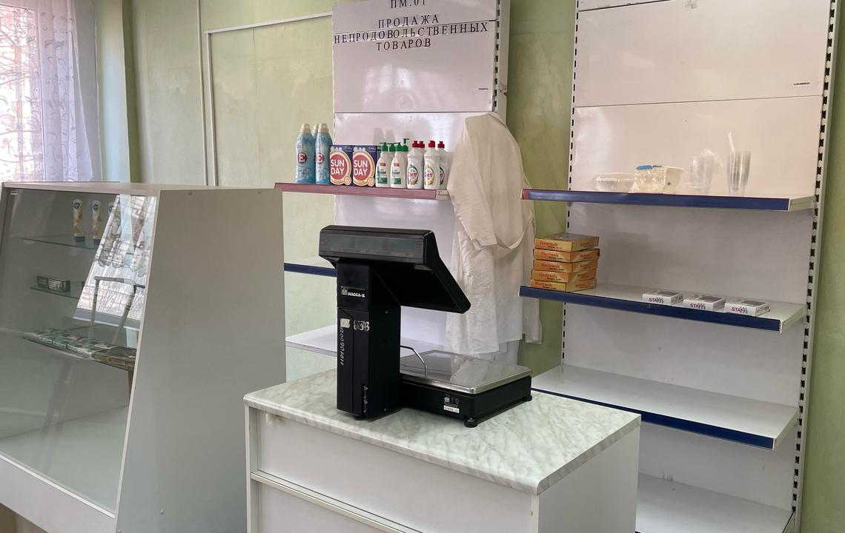

Slide 18
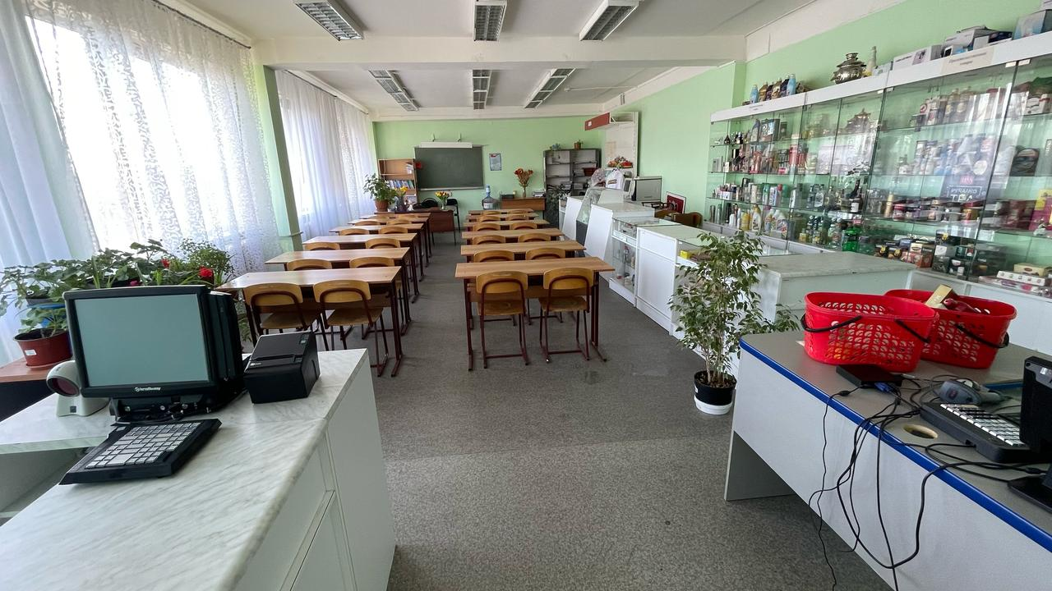
Кабинет организации и технологии розничной торговли; Кабинет санитарии и гигиены на предприятиях торговли; Кабинет продажи продовольственных и непродовольственных товаров; Кабинет работы на контрольно-кассовой технике и расчетов с покупателями; Лаборатория торгово-технологического оборудования; Лаборатория «Учебный магазин»

Slide 19
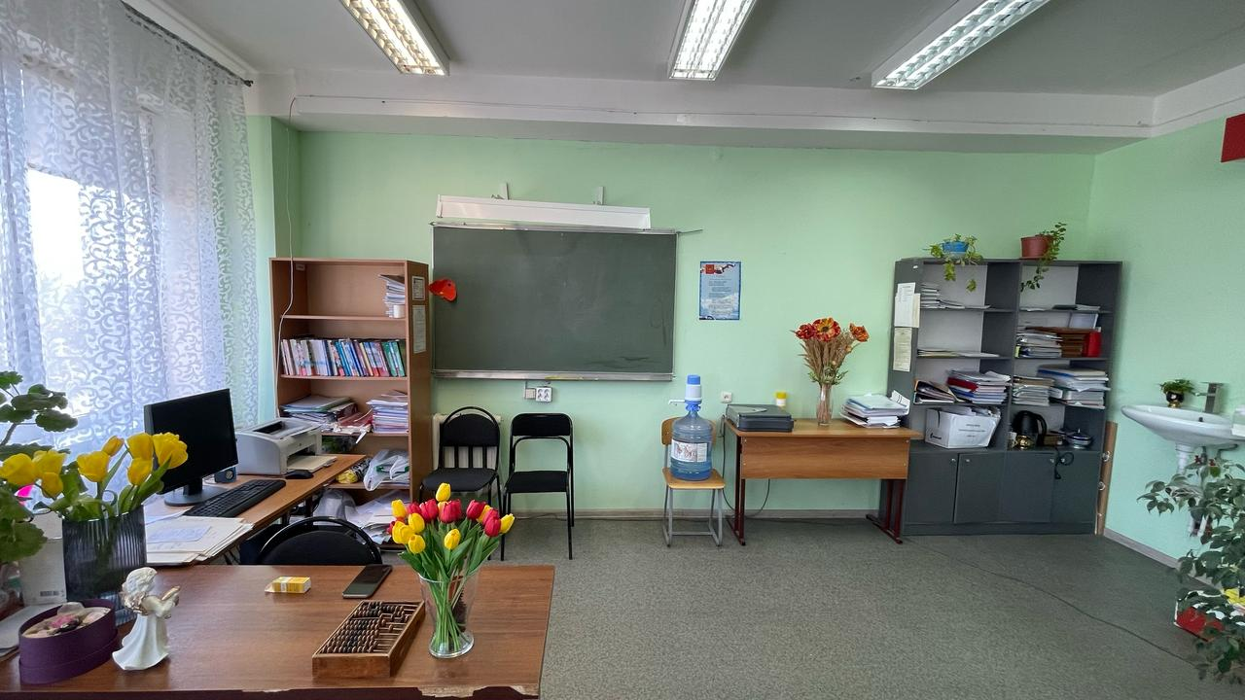
Кабинет организации и технологии розничной торговли; Кабинет санитарии и гигиены на предприятиях торговли; Кабинет продажи продовольственных и непродовольственных товаров; Кабинет работы на контрольно-кассовой технике и расчетов с покупателями; Лаборатория торгово-технологического оборудования; Лаборатория «Учебный магазин»

Slide 20
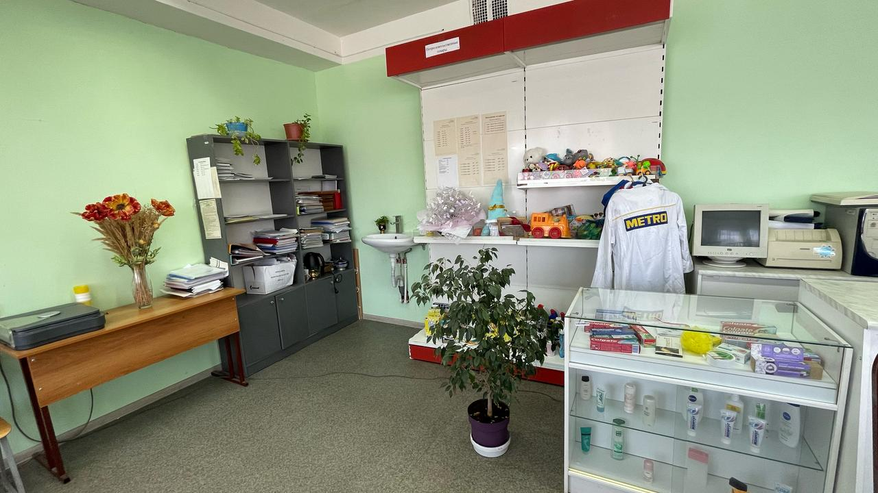
Кабинет организации и технологии розничной торговли; Кабинет санитарии и гигиены на предприятиях торговли; Кабинет продажи продовольственных и непродовольственных товаров; Кабинет работы на контрольно-кассовой технике и расчетов с покупателями; Лаборатория торгово-технологического оборудования; Лаборатория «Учебный магазин»

Slide 21
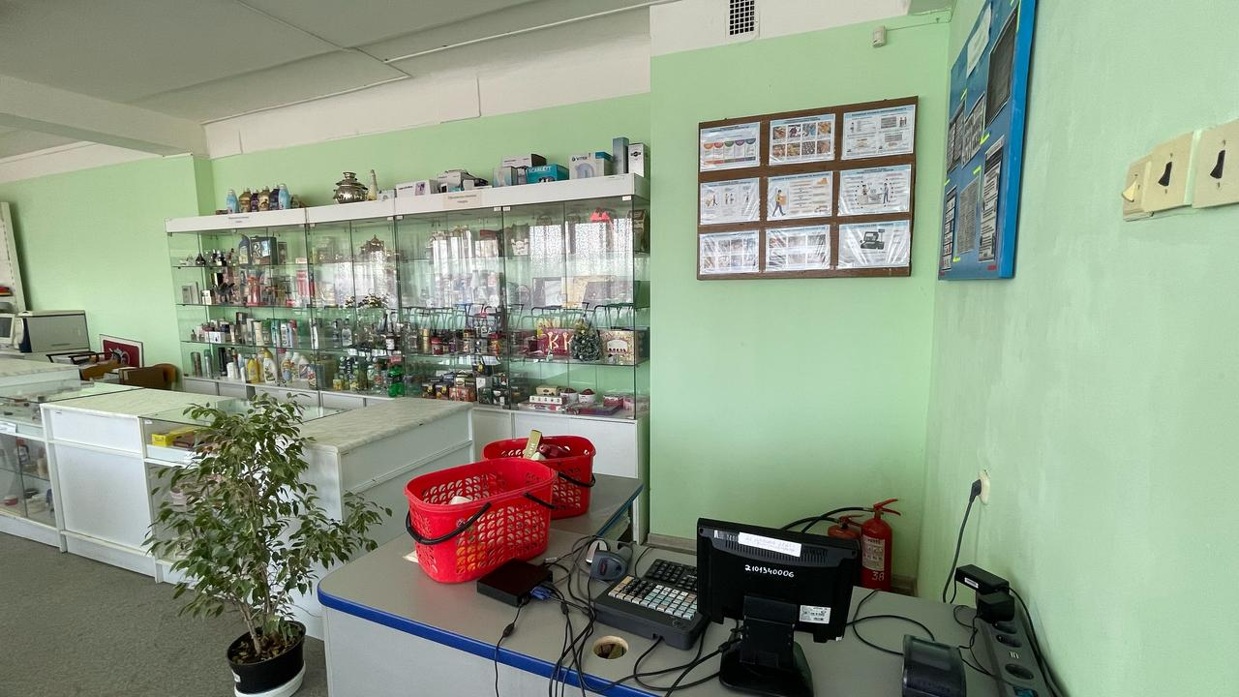
Кабинет организации и технологии розничной торговли; Кабинет санитарии и гигиены на предприятиях торговли; Кабинет продажи продовольственных и непродовольственных товаров; Кабинет работы на контрольно-кассовой технике и расчетов с покупателями; Лаборатория торгово-технологического оборудования; Лаборатория «Учебный магазин»

Slide 22
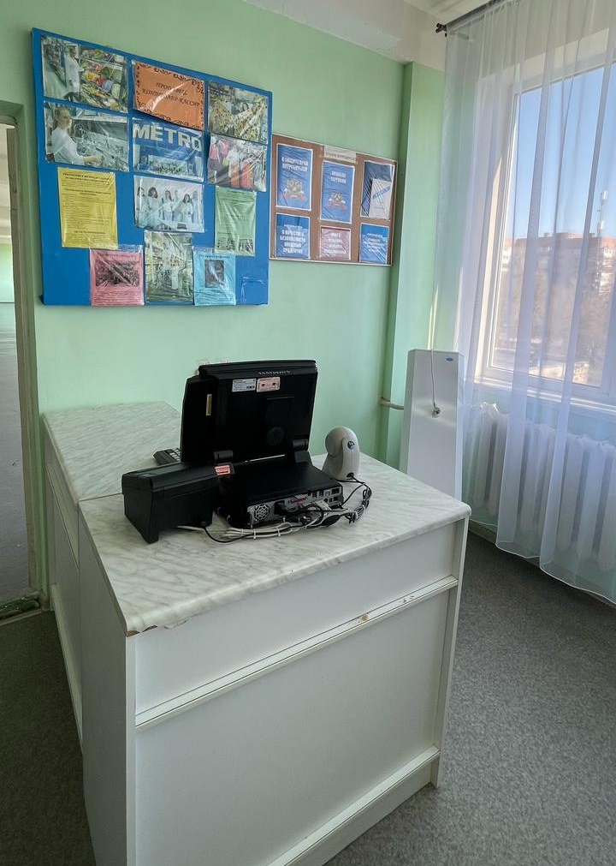
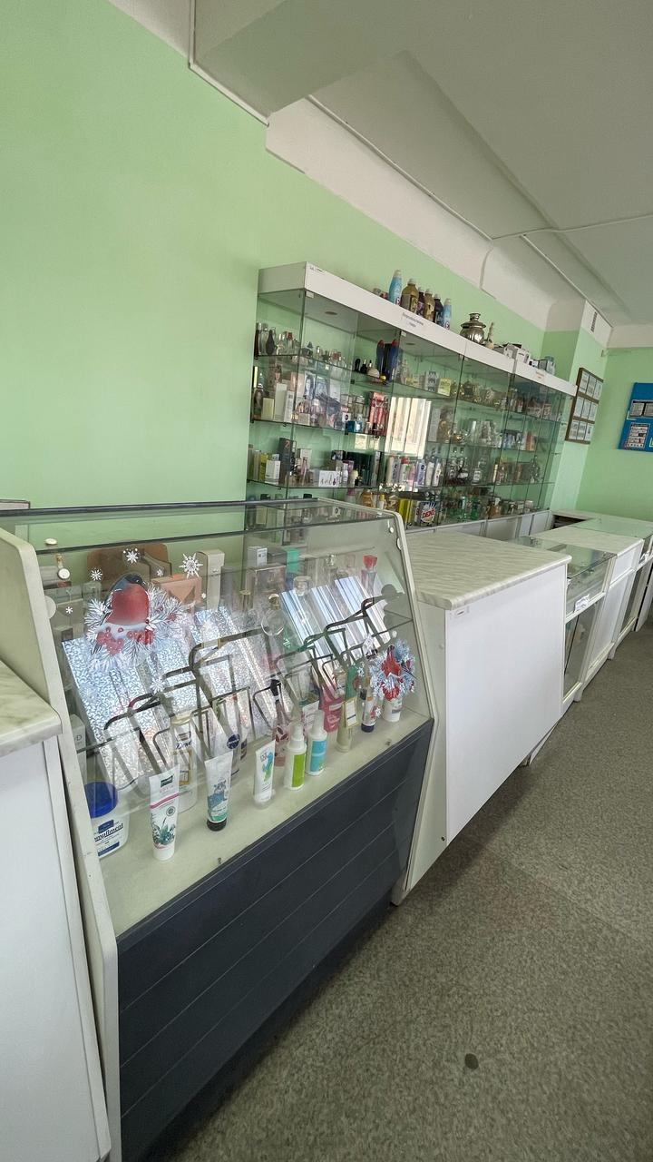
Кабинет организации и технологии розничной торговли; Кабинет санитарии и гигиены на предприятиях торговли; Кабинет продажи продовольственных и непродовольственных товаров; Кабинет работы на контрольно-кассовой технике и расчетов с покупателями; Лаборатория торгово-технологического оборудования; Лаборатория «Учебный магазин»

Slide 23
Кабинет организации и технологии розничной торговли; Кабинет санитарии и гигиены на предприятиях торговли; Кабинет продажи продовольственных и непродовольственных товаров; Кабинет работы на контрольно-кассовой технике и расчетов с покупателями; Лаборатория торгово-технологического оборудования; Лаборатория «Учебный магазин»

Slide 24
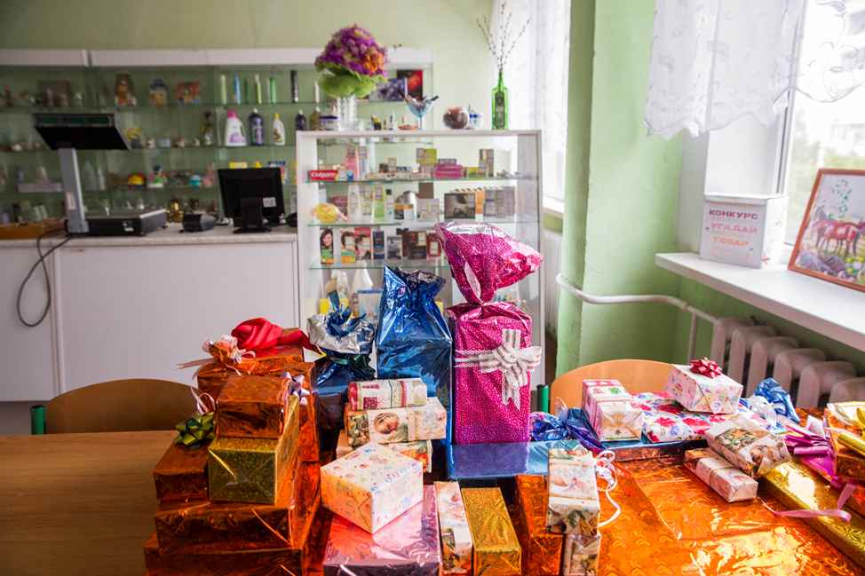
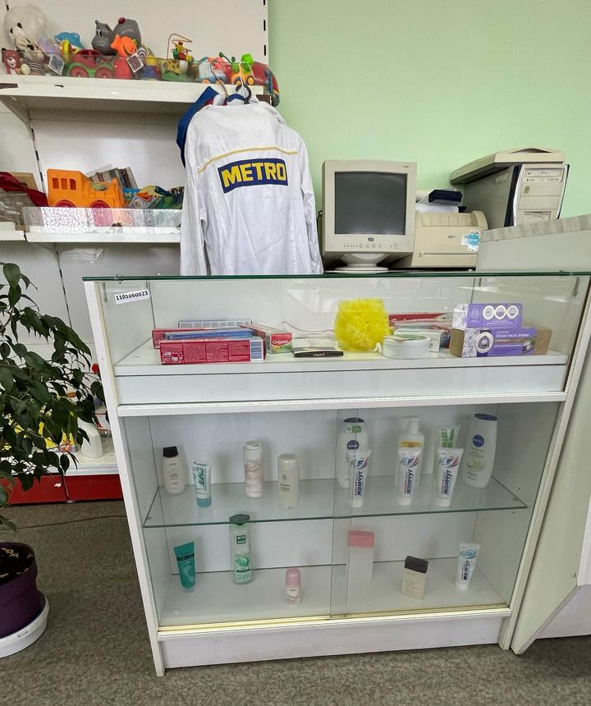
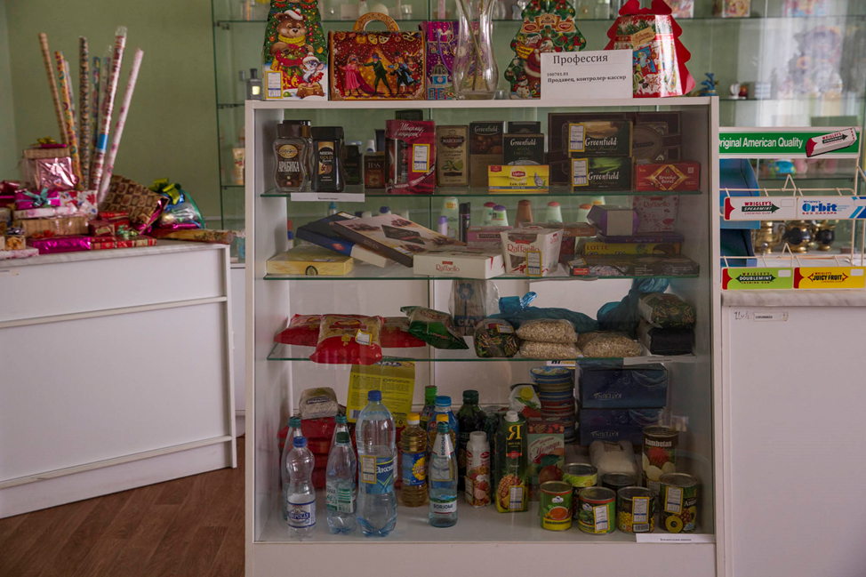
Кабинет организации и технологии розничной торговли; Кабинет санитарии и гигиены на предприятиях торговли; Кабинет продажи продовольственных и непродовольственных товаров; Кабинет работы на контрольно-кассовой технике и расчетов с покупателями; Лаборатория торгово-технологического оборудования; Лаборатория «Учебный магазин»

